Slide 1
ΑΝΤΙΓΡΑΦΗ DNA

Slide 2
Διάλεξη 2η Αντιγραφή Μεταγραφή και Μετάφραση
Αντιγραφή
DNA
Αντίστροφη
Μεταγραφή
Μεταγραφή
RNA
Μετάφραση
Πρωτεΐνη

Slide 3
1958 – Ο F.Crick διατυπώνει το κεντρικό δόγμα της μοριακής βιολογίας.
Αντιγραφή
DNA
Αντίστροφη
Μεταγραφή
Μεταγραφή
RNA
Μετάφραση
Πρωτεΐνη

Slide 4
Αντιγραφή DNA

Slide 5
1958 – Ο F.Crick διατυπώνει το κεντρικό δόγμα της μοριακής βιολογίας.
Αντιγραφή
DNA
Αντίστροφη
Μεταγραφή
Μεταγραφή
RNA
Μετάφραση
Πρωτεΐνη

Slide 6
ΠΟΛΛΑΠΛΑΣΙΑΣΜΟΣ ΤΟΥ DNA

Slide 7
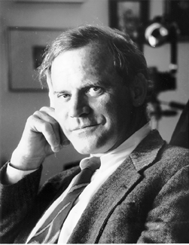
ΤΙ ΕΙΝΑΙ Η PCR;
Απλή
Γρήγορη
Ακριβής
in vitro μέθοδος
για τον επιλεκτικό
πολλαπλασιασμό DNA ή RNA
Mullis, K.B. (1990) The unusual origin of the polymerase chain reaction.
Scientific American. 262 (4) 56-65.

Slide 8
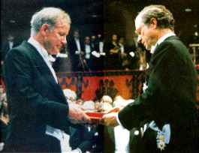
Η ΑΝΑΚΑΛΥΨΗ ΤΗΣ PCR
Εφευρέθηκε από τον Kary Mullis το 1983.
Πρώτη δημοσίευση έγινε το 1985.
Απονεμήθηκε το βραβείο Nobel Χημείας το 1993.

Slide 9
«ΜΟΡΙΑΚΕΣ ΦΩΤOTΥΠΙΚΕΣ» ΣΥΣΚΕΥΕΣ

Slide 10
ΑΠΟΔΙΑΤΑΞΗ
93°C - 95°C
ΣΥΓΚΟΛΛΗΣΗ 37°C - 65°C
25-35 ΚΥΚΛΟΙ
ΑΠΟΔΙΑΤΑΞΗ 93°C - 95°C
ΣΥΝΘΕΣΗ 72°C

Slide 11
ΣΧΗΜΑΤΙΚΗ ΠΑΡΟΥΣΙΑΣΗ ΤΗΣ PCR

Slide 12
ΑΝΤΙΓΡΑΦΗ DNA

Slide 13
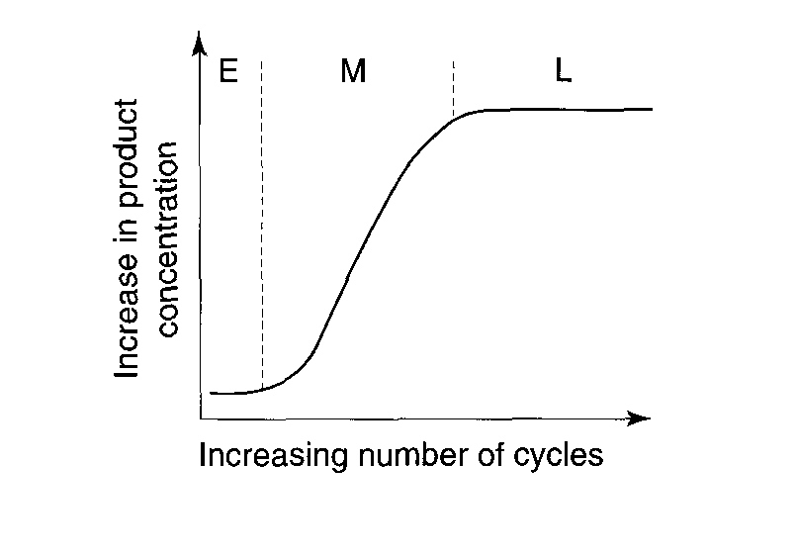
ΠΟΣΟΙ ΚΥΚΛΟΙ;
Αύξηση των κύκλων πάνω από ~35 δεν επιφέρει σημαντικά οφέλη.
Το πλατό (plateau) εμφανίζεται όταν:
Σωθούν τα αντιδραστήρια
Τα προϊόντα επανεννωθούν
Η πολυμεράση καταστραφεί
Ανεπιθύμητα προϊόντα συσσωρεύονται.

Slide 14
ΕΦΑΡΜΟΓΕΣ PCR

Slide 15
Απομόνωση γονιδίων ή τμημάτων τους από ίδιο είδος ή από διαφορετικά είδη (ομόλογα γονίδια)
Διάγνωση μεταλλάξεων
Η βάση για πολλές τεχνικές για να προσδιορισθούν μεταλλάξεις
Δομική (τέστ) πατρότητας
Μεταλαξηγέννεση για αποκάλυψη της λειτουργίας πρωτεΐνης
Ποσοτικές διαφορές στην έκφραση γονιδίων Αντίστροφη μεταγραφή (Reverse transcription RT)-PCR
Προσδιορισμός αλλαγών στην έκφραση άγνωστων γονιδίων
Διαφορική απεικόνιση Differential display (DD)-PCR
Διαλεύκανση εγκλήματος
Ποιοτικός έλεγχος στην βιομηχανία
Ανίχνευση διαγονιδιακών οργανισμών, GMOs

Slide 16
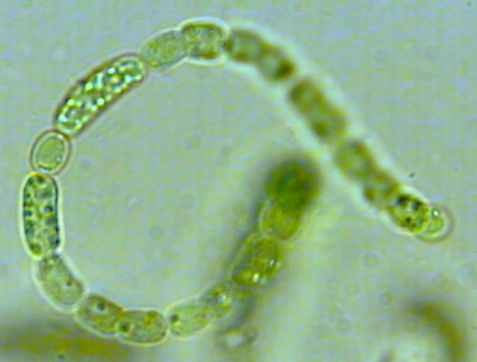
Απομόνωση γονιδίων

Slide 17
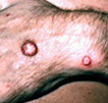
Διάγνωση μεταλλάξεων
H Bartonella είναι ένα παθογόνο παράσητο.
Τα γονίδια που εμπλέκονται στην παθογονικότητα βρέθηκαν με PCR.

Slide 18
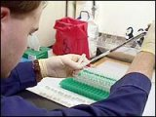
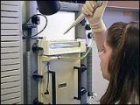
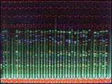
Δομική (τέστ) πατρότητας

Slide 19
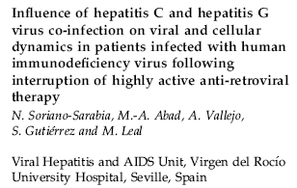
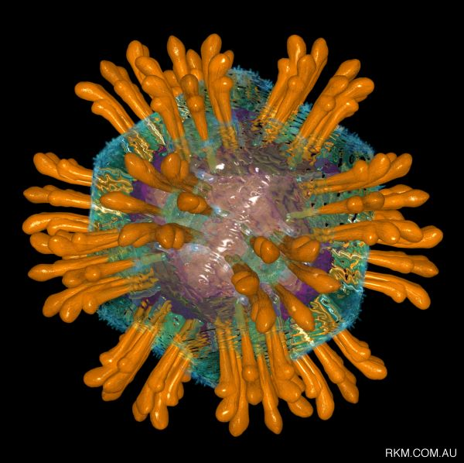
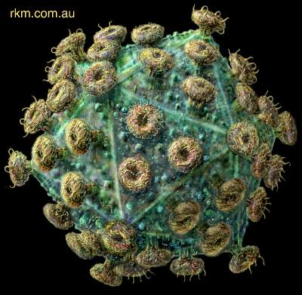
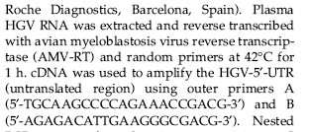
Ποσοτικές διαφορές στην έκφραση γονιδίων
Hepatitis C
HIV

Slide 20
Διαφορική Έκφραση Γονιδίων

Slide 21
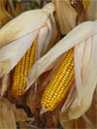
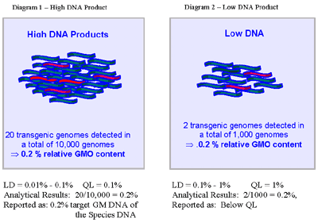
Ανίχνευση διαγονιδιακών οργανισμών
Detection Limit (DL)
Quantification Limit (QL)

Slide 22
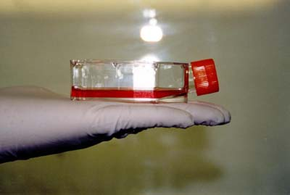
Ποιοτικός έλεγχος στην βιομηχανία
Κυτταρική Θεραπεία –
Χρήση ζωντανών κυττάρων και ιστών εμβρυϊκής (μικρότερη των 10 εβδομάδων) ή νεογνικής (μεγαλύτερης των 10 εβδομάδων)
προέλευσης.

